Slide 1
Título**
The Diaries of Anthony Fauci (2019–2022)
**Subtítulo**
Páginas 96–146
13/05/2020 a 22/08/2020
**Apoio**
Ciência, política e pandemia nos bastidores dos EUA
Esta apresentação analisa um trecho dos diários de Anthony Fauci entre 13 de maio e 22 de agosto de 2020. O recorte mostra a progressão da pandemia, os conflitos institucionais e a tensão constante entre evidência científica e pressão política nos Estados Unidos.”

Slide 2
O que é este material:
- Diário pessoal e institucional de Anthony S. Fauci
- Não é prontuário clínico formal
- Reúne registros científicos, políticos, epidemiológicos e pessoais
“O documento não é um prontuário médico formal. Trata-se de um diário pessoal e institucional, no qual Fauci registra fatos epidemiológicos, decisões científicas, disputas políticas e também alguns eventos pessoais relevantes.”

Slide 3
A. Evolução dramática da pandemia
Essas páginas registram, dia após dia, o avanço rápido da COVID-19 entre **maio e agosto de 2020**, com crescimento contínuo de:
- **casos globais**
- **casos nos EUA**
- **óbitos**
- **hospitalizações**
- **colapso regional de serviços de saúde**, especialmente em estados como a Flórida e o Texas
### Exemplos marcantes
- **13/05/2020**: Global **4,100,000/285,000**; USA **1,400,000/82,000**
- **29/06/2020**: Global **10,000,000/500,000**; USA **2,550,000/127,000**
- **10/07/2020**: USA **3,110,000/133,000**
- **20/07/2020**: mais de **100 hospitais da Flórida sem leitos de UTI**
- **18/08/2020**: USA **5,400,000/170,000**
- **22/08/2020**: USA **5,600,000/175,000**
### Significado
O diário funciona como um **registro cronológico da piora epidemiológica**,
mostrando que a crise não era abstrata: havia progressão objetiva e diária.
---

Slide 4
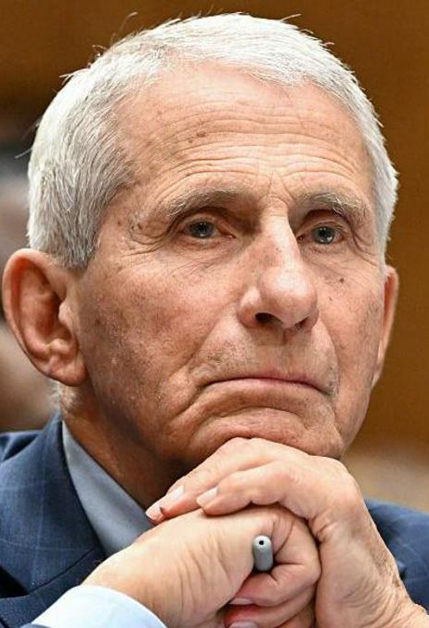
Quem é Fauci no recorte
**Texto**
- Diretor do NIAID
- 79 anos em 2020
- Polimialgia reumática
- PrednisonA desde 18/03/2020
- Cirurgia de pólipo vocal em 20/08/2020
“No período analisado, Fauci tinha 79 anos, era diretor do NIAID, apresentava diagnóstico prévio de polimialgia reumática e fazia uso de prednisonA desde 18 de março de 2020. Em 20 de agosto, foi submetido à retirada de um pólipo de corda vocal.”

Slide 5
Os números pioram continuamente
- 13/05: EUA 1,4 mi / 82 mil
- 29/06: EUA 2,55 mi / 127 mil
- 10/07: EUA 3,11 mi / 133 mil
- 20/07: EUA 3,8 mi / 140,2 mil
- 18/08: EUA 5,4 mi / 170 mil
- 22/08: EUA 5,6 mi / 175 mil
“O diário mostra uma deterioração epidemiológica contínua. Em pouco mais de três meses, os Estados Unidos passam de 1,4 milhão de casos e 82 mil mortes para 5,6 milhões de casos e 175 mil mortes.”

Slide 6
Dois padrões de disseminação
Dois padrões de disseminação
- Surtos agudos em instituições fechadas
- Transmissão comunitária mais difusa
- Rastreamento torna-se difícil
- Assintomáticos mantêm a circulação viral
“Fauci descreve dois padrões principais de disseminação: surtos explosivos em ambientes como nursing homes, prisões e frigoríficos,
e uma transmissão comunitária mais difusa, progressiva e difícil de rastrear, especialmente pela participação dos assintomáticos.”

Slide 7
Testagem: estamos no escuro
- Defesa de testagem massiva
- Sintomáticos e assintomáticos
- Pooled testing como estratégia
- Sem testar, não há controle real
“Fauci insiste que o país estava, nas palavras dele, ‘swimming in the dark’. A defesa é por testagem massiva, incluindo assintomáticos, com uso de pooled testing (TESTAGEM EM POOL)para ampliar alcance e velocidade.”

Slide 8
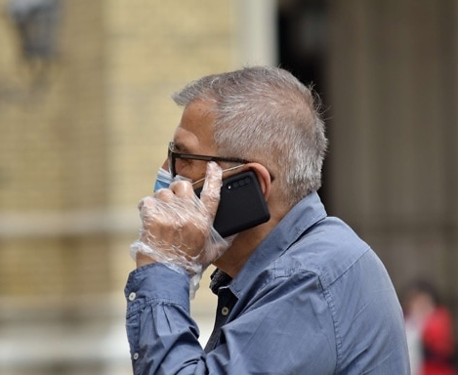
Máscaras e medidas práticas
- Uso universal de máscaras
- Fechamento de bares
- Limite em restaurantes
- Evitar aglomerações
- Higiene das mãos
“Entre as medidas mais enfatizadas por Fauci estão uso de máscaras em público,
fechamento de bares,
limitação da ocupação de restaurantes,
evitar multidões
e reforço de higiene pessoal.”

Slide 9
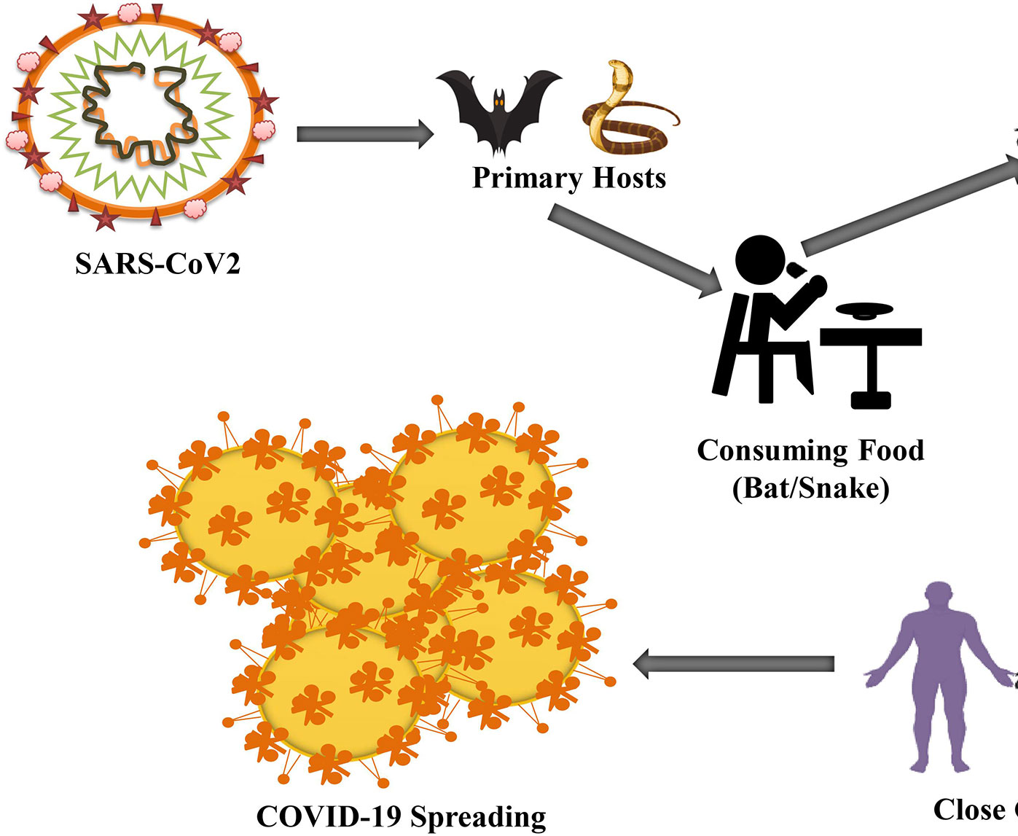
O fracasso do contact tracing
- Rastreamento telefônico falha
- Falta confiança institucional
- Isolamento é inadequado
- Casas multigeracionais aumentam risco
“O diário é duro ao avaliar o rastreamento de contatos.
Fauci registra que o tracing por telefone não funcionava adequadamente, por falta de confiança, ausência de apoio ao isolamento e retorno de pessoas infectadas a casas multigeracionais.”
---
Esta Foto de Autor Desconhecido está licenciado em CC BY

Slide 10
Escolas: sem solução única
“
- Tentar abrir, quando possível
- Segurança vem primeiro
- Crianças, professores e famílias importam
- Nível de transmissão local decide
-"uma solução única não serve para todos"
Fauci não adota posição absoluta sobre escolas. A formulação central é que a posição padrão seria tentar abrir, mas sempre considerando saúde, segurança, bem-estar e o nível de transmissão comunitária. Em suas palavras: ‘one size does not fit all’.”

Slide 11
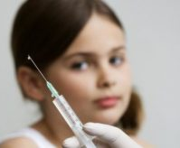
Operation Warp Speed
Lançada em 15/05/2020
- Meta de acelerar vacinas
- Forte apoio logístico federal
- Risco de percepção de pressa excessiva
“A Operation Warp Speed surge como grande iniciativa federal para acelerar o desenvolvimento e a distribuição de vacinas. Ao mesmo tempo, o nome gera desconforto por sugerir pressa excessiva e possível comprometimento da percepção de segurança.”
---
Esta Foto de Autor Desconhecido está licenciado em CC BY

Slide 12
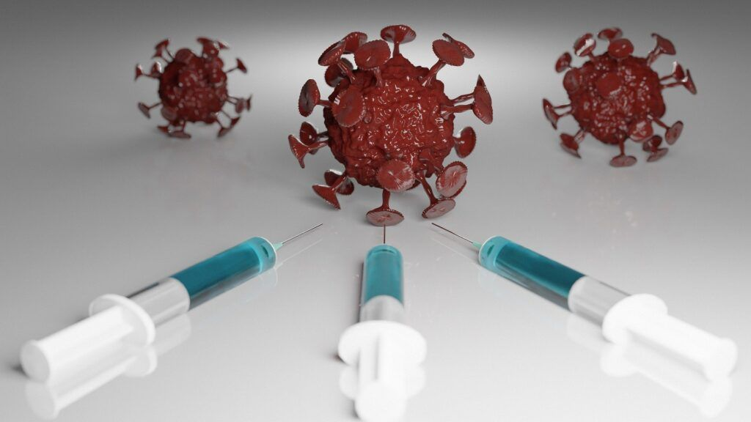
Moderna: da fase 1 à fase 3
- 18/05: fase 1 com 25 mcg e 100 mcg - Anticorpos neutralizantes robustos - 27/07: início da fase 3 - 07/08: 800 inclusões por dia “O diário acompanha de perto o avanço da Moderna. Em maio aparecem os dados de fase 1 com doses de 25 e 100 microgramas, com boa resposta de anticorpos neutralizantes. Em 27 de julho começa a fase 3, e em agosto o estudo já recrutava cerca de 800 participantes por dia.”

Slide 13
Evidência acima da pressa????
- Fauci defende RCTs
- - Preocupação com interferência política
- Segurança e método são centrais
“Um dos eixos mais claros do diário é a defesa de ensaios randomizados e de avaliação metodológica. Fauci se mostra consistentemente preocupado com autorizações emergenciais prematuras que pudessem comprometer a ciência e a confiança pública
.”MAS APRESENTA TAMBÉM CONFLITOS DE INTERESSES ECONÔMICOS .

Slide 14
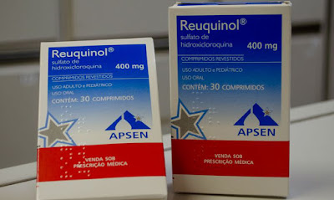
Hidroxicloroquina: disputa e recuo
- Forte pressão política
- Estudos observacionais,DR ATLAS SCOTH
- Risco significativo citado
- EUA retirada em 15/06/2020
“A hidroxicloroquina aparece como exemplo central do choque entre política e evidência. Fauci registra ausência de benefício convincente e menção a risco relevante(SENDO TAL RISCO CITADO NUNCA ENCONTRADO ),
FALTA ESFORÇO EM BUSCAR SOLUÇÃO EM OPÇÕES TERAPEUTICAS ,
. Em 15 de junho, a autorização emergencial é retirada.”
---MAS HOJE VEIO A TONA VÁRIOS TRABALHOS ROBUSTOS QUE MOSTRA AÇÃO HCQ /IVM/AZT/NITAZOXANIDA
Esta Foto de Autor Desconhecido está licenciado em CC BY-NC-ND

Slide 15
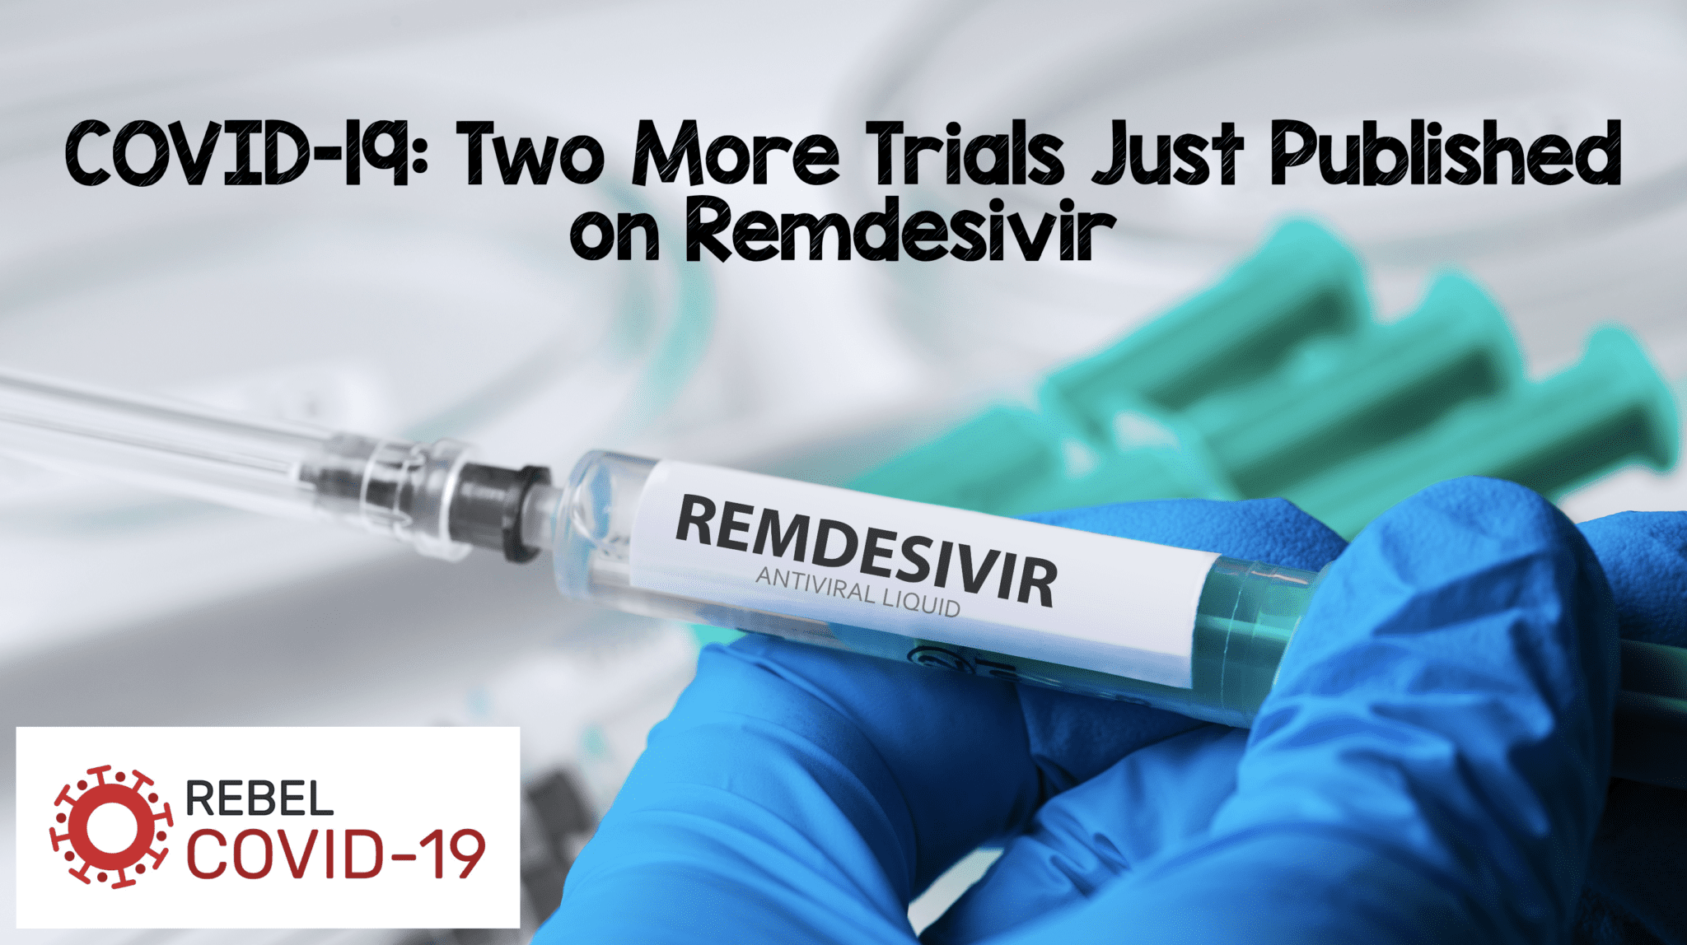
REMDESIVIR X CORTICOIDE
Remdesivir, dexametasona e plasma
Remdesivir
- Dexametasona útil em casos graves
- Plasma convalescente com dados insuficientes
- Resistência à liberação precipitada
“O diário distingue melhor as terapias com base no grau de evidência.
Remdesivir é associado a benefício moderado,
MAS SE MOSTROU INEFICAZ E EFEITOS COLATERAIS
dexametasona passa a ser reconhecida nos quadros graves e o plasma convalescente permanece cercado por cautela técnica e dados insuficientes.”
Esta Foto de Autor Desconhecido está licenciado em CC BY-NC-ND

Slide 16
Pressão política e desgaste pessoaL E CONFLITOS DE INTERESSE :
Pressão política e desgaste pessoal
- Entrevistas bloqueadas
- Conflitos com a Casa Branca
- Ameaças e segurança reforçada
- Fauci cogita renunciar
“Além da crise sanitária, o diário expõe crescente desgaste pessoal e institucional.
Fauci relata bloqueios de comunicação, conflitos com integrantes do governo, aumento de ameaças e momentos em que considera seriamente deixar a task force.”

Slide 17
BASE FISIOPATOLOGICAS NEGLIGENCIADASX INTERESSES IDEOLÓGICOS E ECONÔMICOS
Estrutura fisiopatológica**
**Eixos biológicos principais**
- carga viral inicial
- resposta imune desorganizada
- inflamação endotelial
- microtrombose
- ativação mastocitária/histamina
- estresse oxidativo
- vulnerabilidade metabólico-nutricional
A lógica clínica inicial seria reduzir carga viral cedo, modular inflamação e histamina, corrigir deficiências e monitorar risco trombótico.
- ação experimental antiviral/imunomoduladora
- controvérsia sobre concentração efetiva in vivo
- estudos observacionais favoráveis
- RCTs com resultados inconsistentes
- ausência de consenso em desfechos duros
Biologicamente, a proposta era defensável. Clinicamente, os resultados permaneceram irregulares e muito dependentes de desenho, timing e população.

Slide 18
QUAL TERIA SIDO MELHOR CAMINHO.
Resposta integrada ideal:
diagnóstico precoce
estratificação de risco
intervenção fase-específica
correção de deficiências
suporte inflamatório e trombótico quando indicado
vacinação para doença grave.RISCO X BENEFICICIOS X EFEITOS COLATERAIS
medidas coletivas proporcionais ao contexto
individualização real
A pandemia não exigia pensamento binário
Nem só mecanismos sem prova
Nem só diretrizes descoladas da fisiopatologia
O melhor caminho teria sido:
  integrar plausibilidade
  validar clinicamente
  individualizar condutas
  evitar dogmas
A medicina falhou menos por falta de opções e mais por falta de integração
PLAUSIBILIDADE FISIOPATOLOGICA

Slide 19
CONCLUSÃO:
“O maior erro da pandemia talvez não tenha sido adotar uma droga específica ou rejeitar outra.
Talvez tenha sido algo mais profundo:
**a perda da capacidade de raciocinar em camadas**.
Uma doença complexa foi reduzida a slogans.
Uma fisiopatologia multifatorial foi comprimida em disputas ideológicas.
A plausibilidade foi, às vezes, supervalorizada sem prova
Em outros momentos, foi desprezada mesmo quando podia orientar condutas prudentes e individualizadas
A conclusão mais honesta é esta:
- havia base fisiopatológica para estudar e, em alguns casos, utilizar estratégias de redução de carga viral, modulação mastocitária, correção nutricional e suporte anti-inflamatório;
- isso não significa que todas tenham comprovado eficácia robusta em desfechos duros;
- máscaras, vacinas e medidas coletivas tampouco deveriam ter sido tratadas como dogmas absolutos;
- e a medicina precisa reaprender a integrar **mecanismo, observação clínica, estratificação de risco e evidência de alta qualidade**.
Se existe uma lição séria da COVID-19, é esta:
**nem a plausibilidade basta sozinha, nem a espera passiva diante da doença é aceitável quando há racional biológico consistente, segurança razoável e urgência clínica.**”

Slide 20
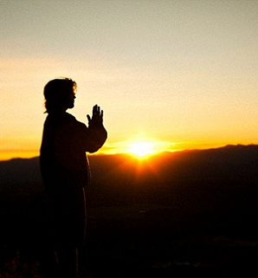
CONCLUSÃO :
MATEUS 5:15
NINGUEM ACENDE UMA LAMPADA E A COLOCA DEBAIXO DE UMA VASILHA
AO CONTRÁRIO ,COLOCA-A NO LUGAR APROPRIADO
,ASSIM ILUMINA TODOS OS QUE ESTÃO NA CASA ;
GENESIS 1:4
DEUS VIU QUE A LUZ ERA BOA E FEZ A SEPARAÇÃO ENTRE A LUZ E AS TREVAS .
GRATIDÃO A TODOS MÉDICOS PELA VIDA QUE FORAM LUZES NA ESCURIDÃO ,NUNCA VAMOS DESISTIR BUSCAR A VERDADE E SALVAR VIDAS !!
Esta Foto de Autor Desconhecido está licenciado em CC BY-NC-ND

